Slide 1
Информационная грамотность – базовый элемент культуры человека в современном обществе.

Slide 2
Методы работы с информацией
Работу человека с информацией можно разделить на 3 этапа
1. СТАРТОВЫЙ ЭТАП
2. ОСМЫСЛЕНИЕ ПОЛУЧЕННОЙ ИНФОРМАЦИИ
3. РЕФЛЕКТИВНЫЙ ЭТАП
Выяснить, для чего нам нужна информация(подготовка к экзамену, участие в конкурсе проектов, определиться с будущей профессией, решить личные проблемы.
Восприятие информации;
Интерпретация полученной информации- извлечения смысла
Выдвижение гипотез – создание собственного смысла.
Новый опыт становится для человека своим.

Slide 3
Общие приёмы в построении стратегии обработки информации
Таблица Бенджамена Блума
Группы вопросов | Характеристика вопросов | Возможные формулировки вопросов
Простые | Фактографическая информация | Кто, где, когда, кем, что это было?
Уточняющие | Установление обратной связи с источником информации | Верно ли я понял?
Интерпретационные | Выяснения причины и раскрытия смысла | Почему, как, в чем заключается связь?
Творческие | Содержат элементы условности, фантазии, прогноза | Как могло быть, если бы
Оценочные | Определяют качество получаемой информации | Что есть ценного, в чем есть сомнения?
Практические | Установление возможности использования информации | Где может пригодиться, как может использоваться

Slide 4
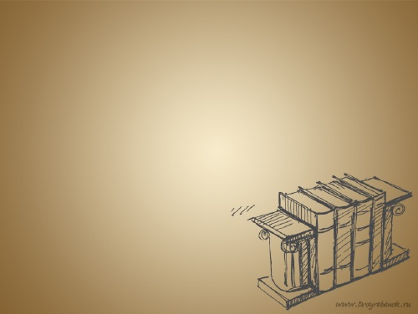
В чем отличие обычной грамотности от информационной?
УМЕНИЯ
Запрашивать
Искать
Отбирать
Оценивать
Осмысливать
Читать
Писать
Воспринимать графические образы
НАВЫКИ
Применение умений в бытовой и профессиональной деятельности

Slide 5
В определении информационной грамотности есть 2 важных момента
Умение формулировать информационную потребность и сделать запрос на поиск необходимой информации
Умение интерпретировать полученную информацию

Slide 6
Информационная грамотность – это умение
Осознать и сформулировать потребность в информации для решения той или иной проблемы;
Выработать стратегию поиска информации;
Найти соответствующую информацию;
Оценить качество информации: полноту, достоверность, актуальность, объективность;
Сформировать собственное отношение к этой информации;
Представить свою точку зрения, новые знания и понимание или решение проблемы;
Оценить эффективность проделанной работы;
Осознать, куда можно распространить эту информацию;
Осознать влияние этих знаний на свои личные
позиции и поведение

Slide 7
Будьте информационно грамотными, научитесь работать с информацией и это будет залогом принятия правильных решений в самых жизненных ситуациях!

Slide 8
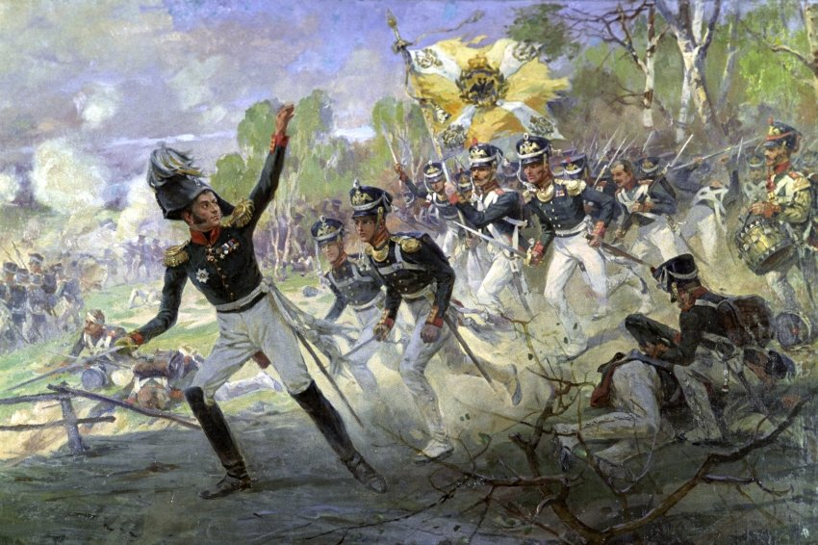
На каком шаге осмысления информации были сделаны суждения читателей
«Скажи-ка, дядя, ведь не даром Москва, спалённая пожаром, Французу отдана?»
М. Ю Лермонтов
Здесь говорится о том, какой ценой была взята Москва войсками Наполеона.
Выражена просьба рассказать о событиях Отечественной война 1812 года.
Здесь говорится о самоотверженности всего русского народа – как тех, кто сражался на Бородинском поле, так и мирных жителей, которые, пожертвовав всем, фактически не отдали Москву.

Slide 9
На каком шаге осмысления информации были сделаны суждения читателей
«Не только вы собрали книги, но и книги собрали вас»
В. Шкловский
Книги обладают свойством объединять людей
С помощью книг можно найти единомышленников
По книжным собраниям можно судить о внутреннем мире людей
Людей всегда объединяют общие интересы, книги – лучший фундамент для такого объединения

Slide 10
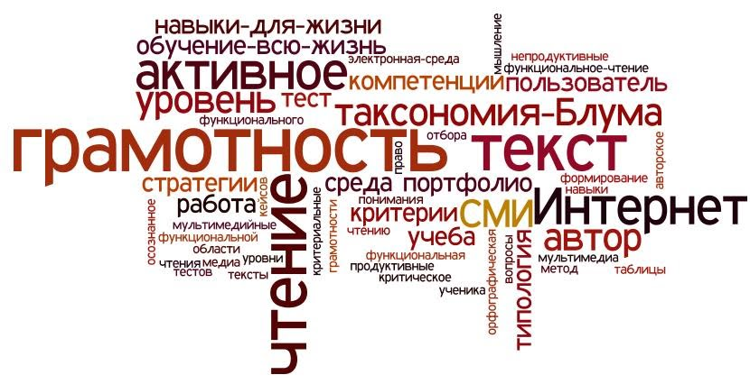
В чем , на ваш взгляд, заключается полезность знания групп вопросов, предложенных Б. Блумом?

Slide 11
От реальной жизни не спрячешься, как ни пытайся. Вместо этого я предлагаю вам набор инструментов, которые прекрасно помогают справляться с реальной жизнью.
Что это за инструменты?
Это - семь навыков эффективных тинейджеров, или, другими словами, семь качеств, которыми отличаются все успешные люди в мире.

Slide 12
Навык 1. Будь практичен. Возьми на себя ответственность за свою жизнь.
Навык 2. Начинай, представляя конечную цель. Определи свою цель и миссию в жизни.
Навык 3. Начинай с самого важного. Расставляй приоритеты и в первую очередь делай самое важное.
Навык 4. Действуй по принципу «выиграть – выиграть».
Поддерживай установку «выиграть может каждый».
Навык 5. Сначала стремись понять, потом – быть понятым. Искренне слушай других людей.
Навык 6. Сотрудничество. Сотрудничай с другими людьми, чтобы достичь большего.
Навык 7. «Затачивай пилу». Регулярно обновляй себя».

